Slide 1

ROTAS ENTRE CIDADES DO ESTADO DE RONDÔNIA UTILIZANDO O ALGORITMO A*.
Elias de Abreu Domingos da Silva
Fabricio Hayashi Ney
4 de outubro de 2021
06/10/2021

Slide 2
Introdução
Rondônia é uma das 27 unidades federativas do Brasil, e fica localizado na região Norte do país.
O Estado possui 52 cidades, de uma cidade a outra pode haver diversos caminhos.
Dessa forma, aplicamos o algoritmo A* para selecionar um caminho de uma cidade de origem até uma cidade de destino.
06/10/2021

Slide 3
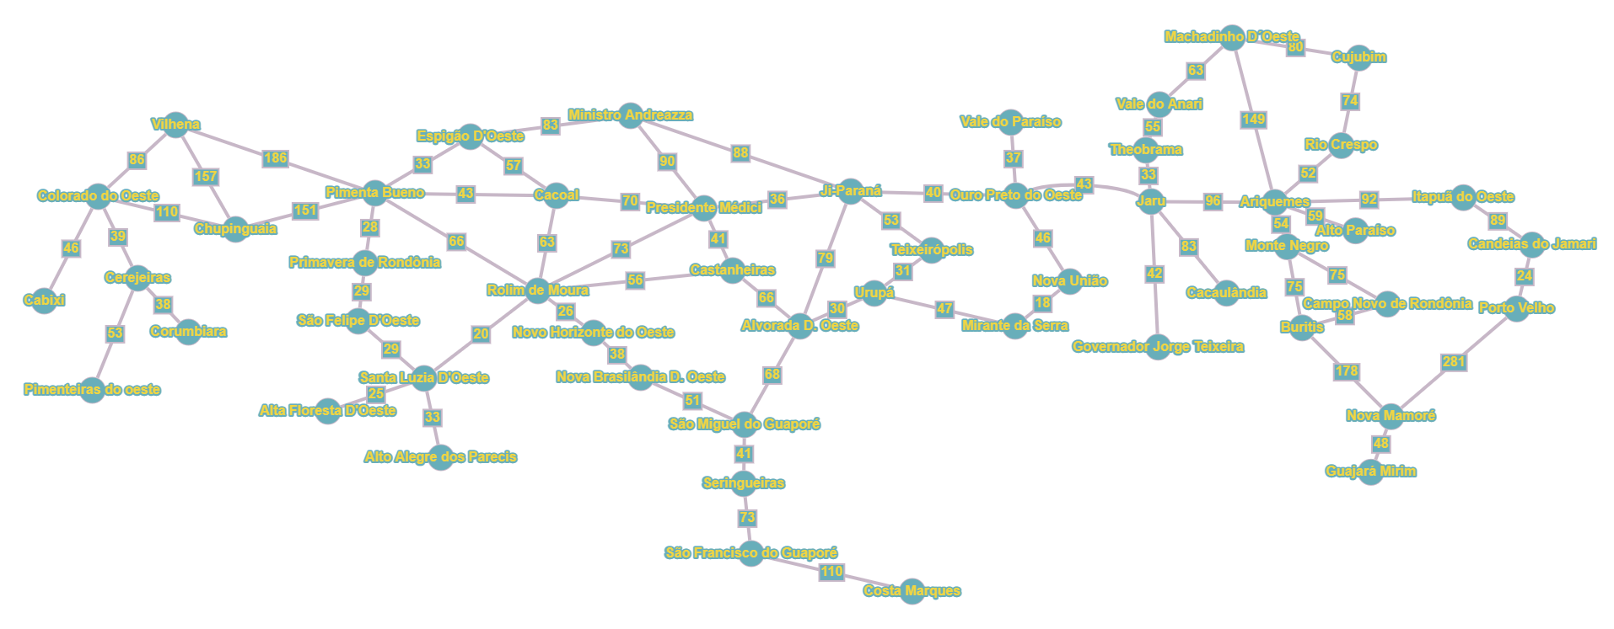
06/10/2021

Slide 4
Heurísticas utilizadas
Para analisar as rotas avaliamos duas heurísticas:
Heurística 1: essa heurística leva em consideração a distância em linha reta entre uma cidade até a cidade objetivo, dessa forma:
g(n) distância em quilômetros para alcançar a cidade;
h(n) distância em linha reta até o objetivo;
Logo, o custo estimado é o valor para alcançar a cidade em KM + distância da cidade alcançada até a cidade objetivo.
06/10/2021

Slide 5
Heurísticas utilizadas
Heurística 2: essa heurística leva em consideração o tempo estimado para percorrer de uma cidade até a cidade objetivo, dessa forma:
g(n) distância em quilômetros para alcançar a cidade;
h(n) tempo estimado para chegar a cidade objetivo;
Logo, o custo estimado é o valor para alcançar a cidade em KM + o tempo estimado para percorrer da cidade até a cidade objetivo (em minutos).
06/10/2021

Slide 6
Heurísticas utilizadas
Heurística 3: essa heurística leva em consideração o tempo estimado utilizado na heurística 2 acrescido pelo fator de risco que a cidade oferece.
Os fatores de riscos são: incidências de roubos/assaltos (20%), falta de recursos voltados a manutenção de veículo (10%) e existências de parques de preservação (10%).
g(n) distância em quilômetros para alcançar a cidade;
h(n) tempo estimado para chegar a cidade objetivo acrescido pelos fatores de riscos que a cidade.
06/10/2021

Slide 7
Experimentos realizados
Todos os nossos experimentos levaram em consideração a cidade de Ji-Paraná como cidade objetivo.
Os estados iniciais (cidades de início) analisados foram: Porto Velho, Vilhena, Costa Marques, Guajará-Mirim e Pimenta Bueno.
06/10/2021

Slide 8
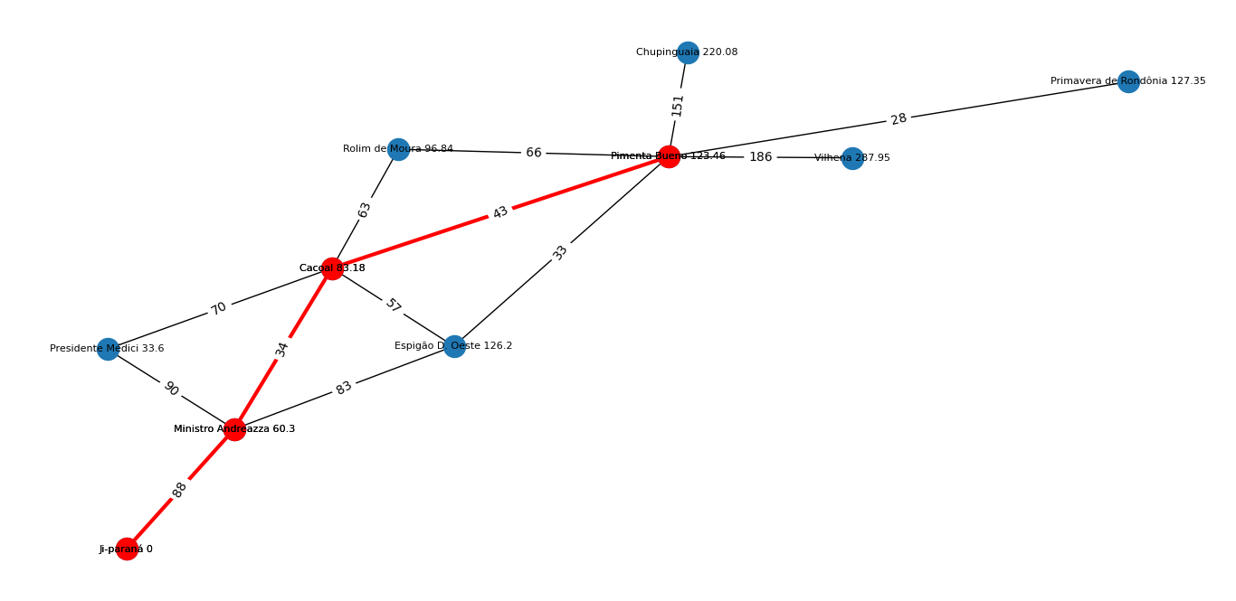
Pimenta Bueno x Ji-paraná: Heurística 1
Cidade | H(n)
Ji-Paraná | 0
Ministro Andreazza | 60.3
Presidente Médici | 33.6
Espigão D’ Oeste | 126.2
Cacoal | 83.18
Rolim de Moura | 96.84
Pimenta Bueno | 123.46
Chupinguaia | 220.08
Vilhena | 287.95
Primavera de Rondônia | 127.35
06/10/2021

Slide 9
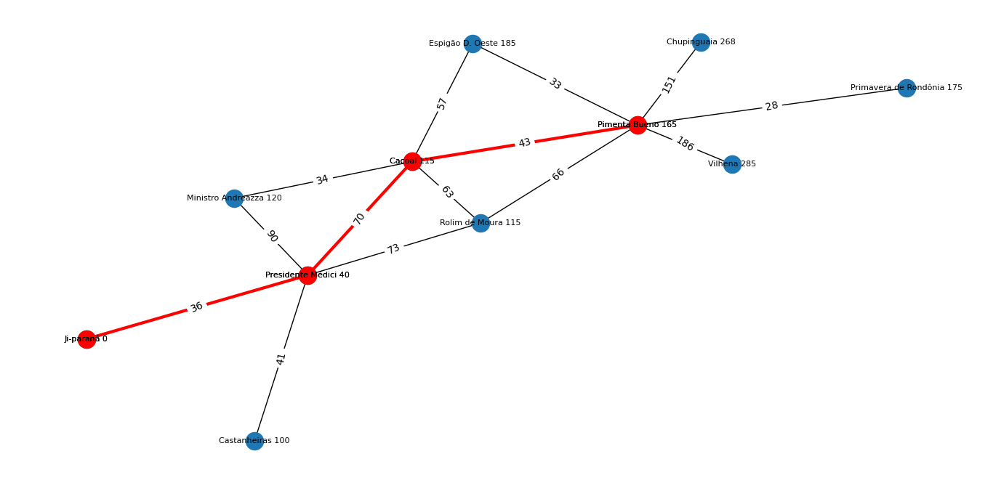
Pimenta Bueno x Ji-paraná: Heurística 2
Cidade | H(n)
Ji-Paraná | 0
Ministro Andreazza | 120
Presidente Médici | 40
Espigão D’ Oeste | 185
Cacoal | 115
Rolim de Moura | 115
Pimenta Bueno | 165
Chupinguaia | 268
Vilhena | 285
Primavera de Rondônia | 175
06/10/2021

Slide 10
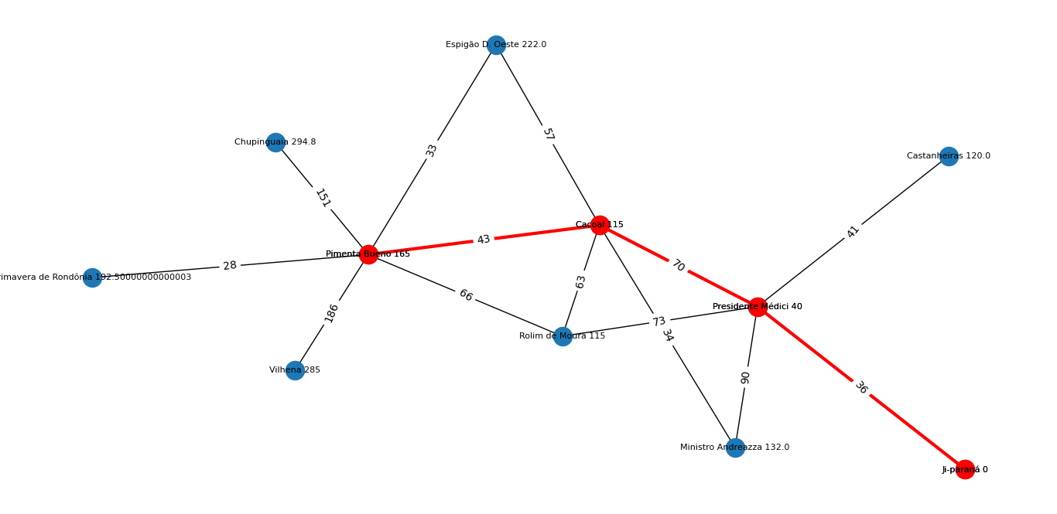
Pimenta Bueno x Ji-paraná: Heurística 3
Cidade | H(n) | Riscos
Ji-Paraná | 0 | 0%
Ministro Andreazza | 120 | 10%
Presidente Médici | 40 | 0%
Espigão D’ Oeste | 185 | 20%
Cacoal | 115 | 0%
Rolim de Moura | 115 | 0%
Pimenta Bueno | 165 | 0%
Chupinguaia | 268 | 10%
Vilhena | 285 | 0%
Primavera de Rondônia | 175 | 10%
06/10/2021

Slide 11
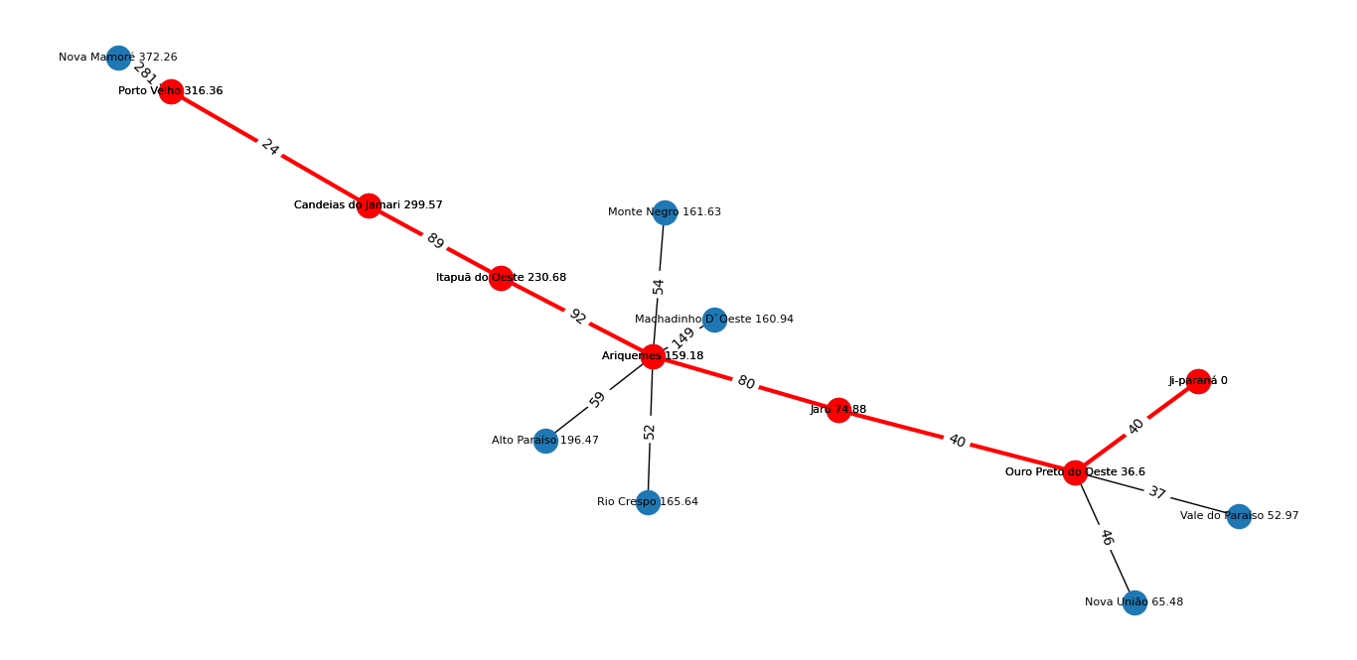
Porto Velho x Ji-paraná: Heurística 1
Cidade | H(n)
Rio Crespo | 165.64
Monte Negro | 161.63
Machadinho D’ Oeste | 160.94
Jaru | 74.88
Ouro Preto do Oeste | 36.6
Vale do Paraiso | 52.97
Nova União | 65.48
Cidade | H(n)
Ji-Paraná | 0
Porto Velho | 316.36
Nova Mamoré | 372.26
Candeia do Jamari | 299.57
Itapuã do Oeste | 230.68
Ariquemes | 159.18
Alto Paraiso | 196.47
06/10/2021

Slide 12
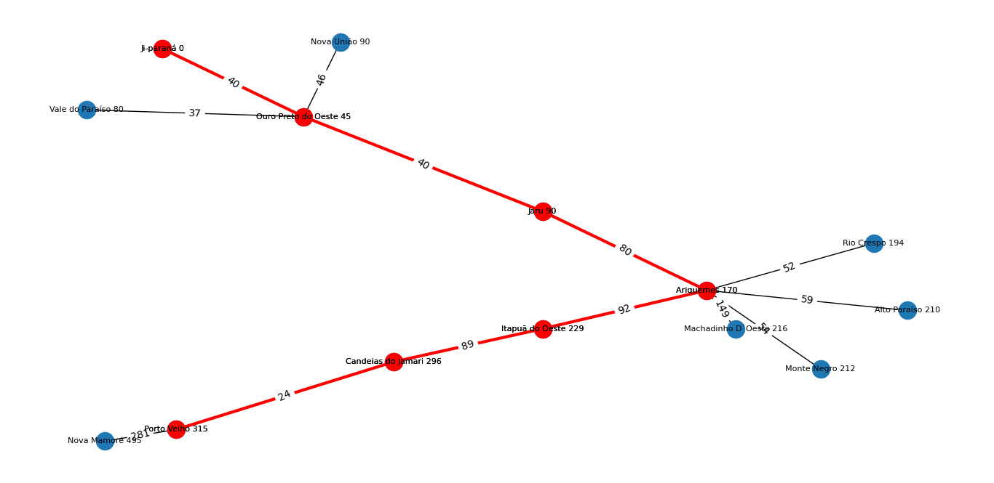
Porto Velho x Ji-paraná: Heurística 2
Cidade | H(n)
Ji-Paraná | 0
Porto Velho | 315
Nova Mamoré | 296
Candeia do Jamari | 296
Itapuã do Oeste | 229
Ariquemes | 170
Alto Paraiso | 210
Cidade | H(n)
Rio Crespo | 194
Monte Negro | 212
Machadinho D’ Oeste | 216
Jaru | 90
Ouro Preto do Oeste | 45
Vale do Paraiso | 80
Nova União | 90
06/10/2021

Slide 13
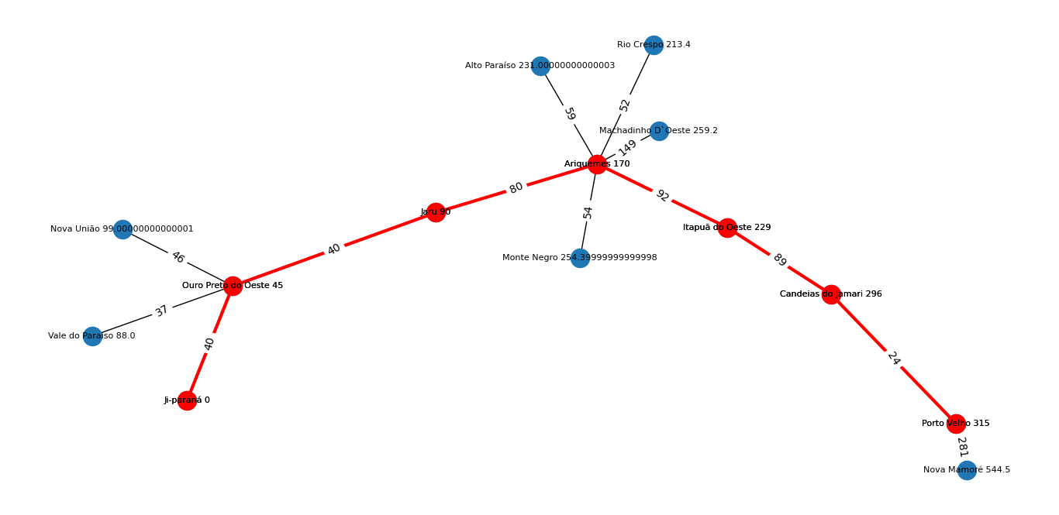
Porto Velho x Ji-paraná: Heurística 3
Cidade | H(n) | Riscos
Rio Crespo | 194 | 10%
Monte Negro | 212 | 20%
Machadinho D’ Oeste | 216 | 20%
Jaru | 90 | 0%
Ouro Preto do Oeste | 45 | 0%
Vale do Paraiso | 80 | 10%
Nova União | 90 | 10%
Cidade | H(n) | Riscos
Ji-Paraná | 0
Porto Velho | 315 | 0%
Nova Mamoré | 296 | 10%
Candeia do Jamari | 296 | 0%
Itapuã do Oeste | 229 | 0%
Ariquemes | 170 | 0%
Alto Paraiso | 210 | 10%
06/10/2021

Slide 14
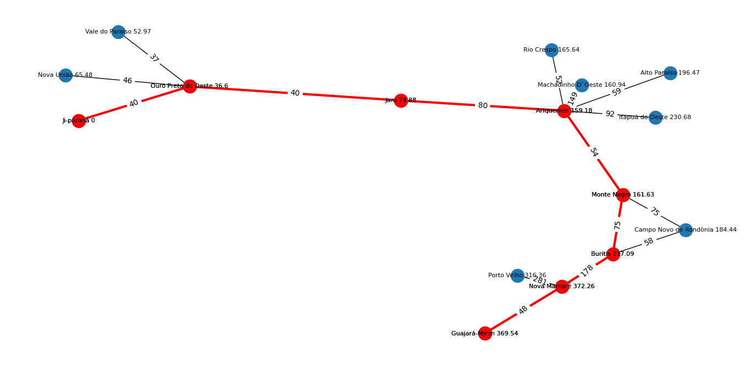
Guajará-Mirim x Ji-paraná: Heurística 1
Cidade | H(n)
Ji-Paraná | 0
Guajará-Mirim | 369.54
Porto Velho | 316.36
Buritis | 217.09
Nova Mamoré | 372.26
Campo Novo de Rondônia | 184.44
Ariquemes | 159.18
Alto Paraiso | 196.47
Cidade | H(n)
Rio Crespo | 194
Monte Negro | 161.63
Machadinho D’ Oeste | 160.94
Jaru | 74.88
Ouro Preto do Oeste | 36.6
Vale do Paraiso | 52.97
Nova União | 65.48
06/10/2021

Slide 15
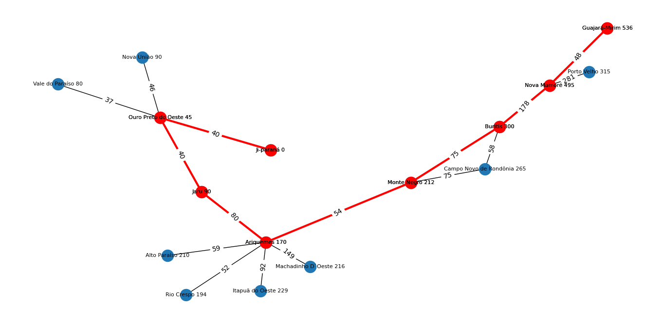
Guajará-Mirim x Ji-paraná: Heurística 2
Cidade | H(n)
Ji-Paraná | 0
Guajará-Mirim | 536
Porto Velho | 315
Buritis | 300
Nova Mamoré | 296
Campo Novo de Rondônia | 265
Ariquemes | 170
Alto Paraiso | 210
Cidade | H(n)
Rio Crespo | 194
Monte Negro | 212
Machadinho D’ Oeste | 216
Jaru | 90
Ouro Preto do Oeste | 45
Vale do Paraiso | 80
Nova União | 90
06/10/2021

Slide 16
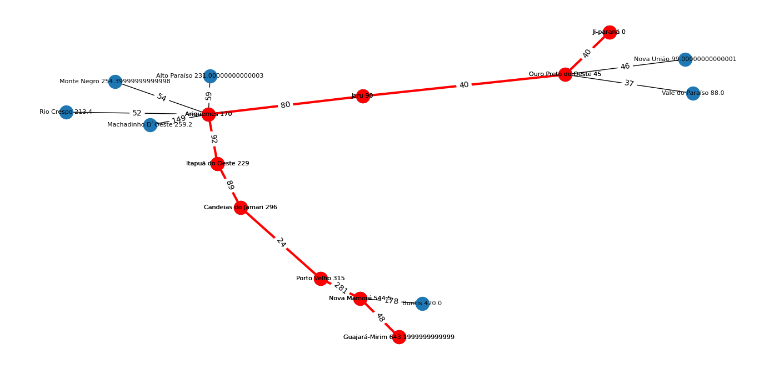
Guajará-Mirim x Ji-paraná: Heurística 3
Cidade | H(n) | Riscos
Ji-Paraná | 0
Guajará-Mirim | 536 | 20%
Porto Velho | 315 | 0%
Buritis | 300 | 40%
Nova Mamoré | 296 | 10%
Candeia do Jamari | 296 | 0%
Itapuã do Oeste | 229 | 0%
Ariquemes | 170 | 0%
Alto Paraiso | 210 | 10%
Cidade | H(n) | Riscos
Rio Crespo | 194 | 10%
Monte Negro | 212 | 20%
Machadinho D’ Oeste | 216 | 20%
Jaru | 90 | 0%
Ouro Preto do Oeste | 45 | 0%
Vale do Paraiso | 80 | 10%
Nova União | 90 | 10%
06/10/2021

Slide 17
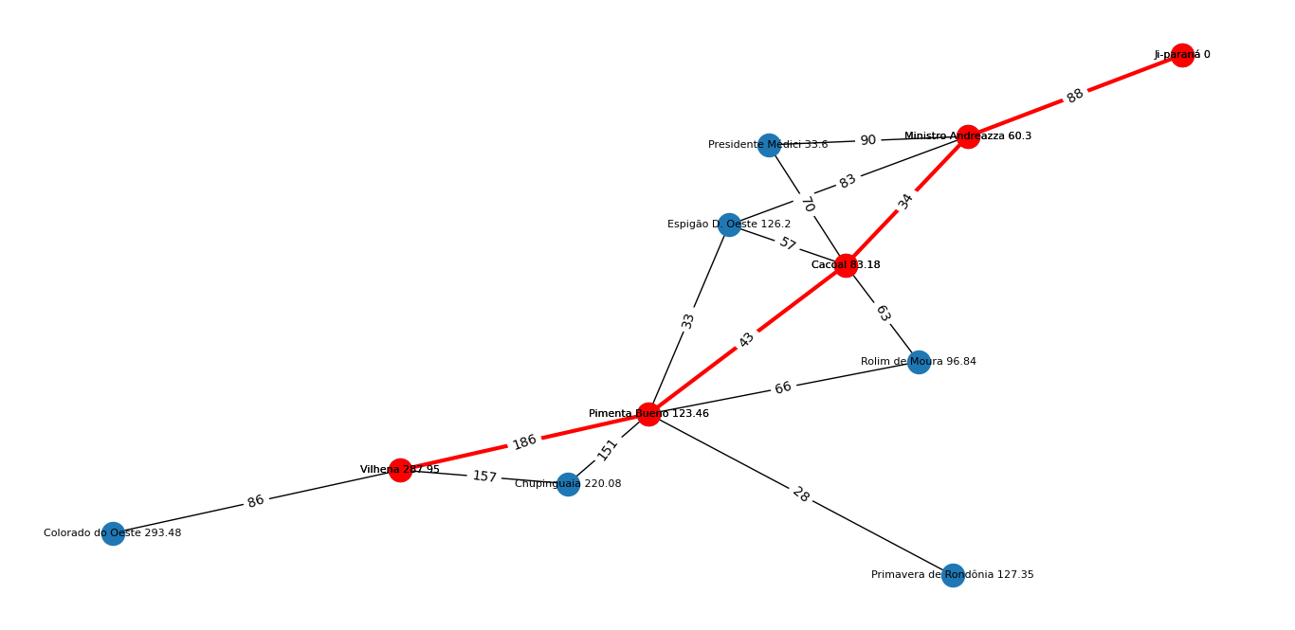
Vilhena x Ji-paraná: Heurística 1
Cidade | H(n)
Ji-Paraná | 0
Vilhena | 287.95
Colorado do Oeste | 293.48
Chupinguaia | 220.08
Pimenta Bueno | 123.46
Primavera de Rondônia | 127.35
Rolim de Moura | 96.84
Cacoal | 83.18
Espigão D’ Oeste | 126.2
Presidente Médici | 33.6
Ministro Andreazza | 60.3
06/10/2021

Slide 18
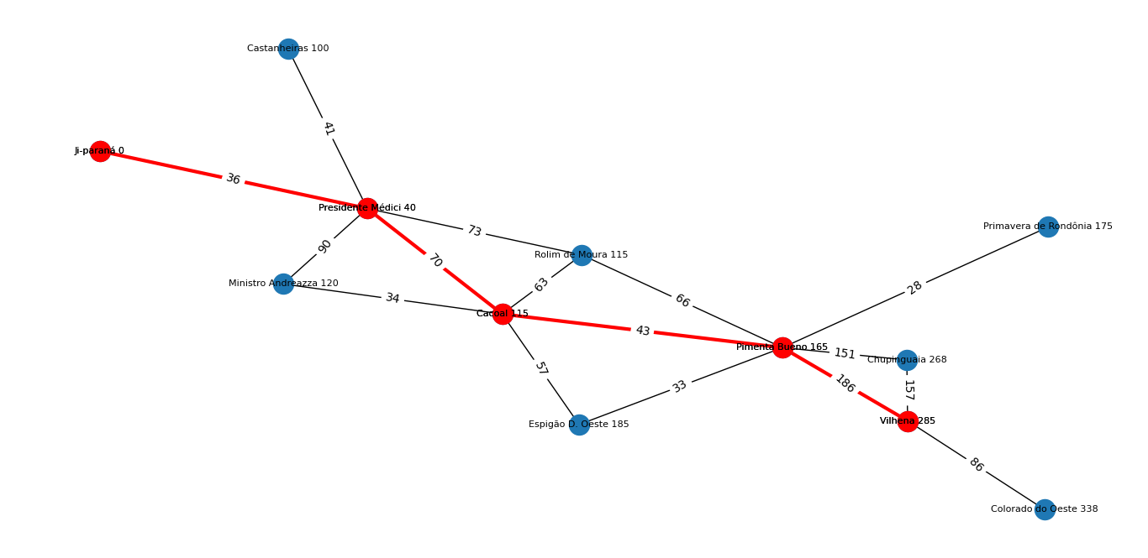
Vilhena x Ji-paraná: Heurística 2
Cidade | H(n)
Ji-Paraná | 0
Vilhena | 285
Colorado do Oeste | 338
Chupinguaia | 268
Pimenta Bueno | 165
Primavera de Rondônia | 175
Rolim de Moura | 115
Cacoal | 115
Espigão D’ Oeste | 185
Presidente Médici | 40
Ministro Andreazza | 120
Castanheiras | 100
06/10/2021

Slide 19
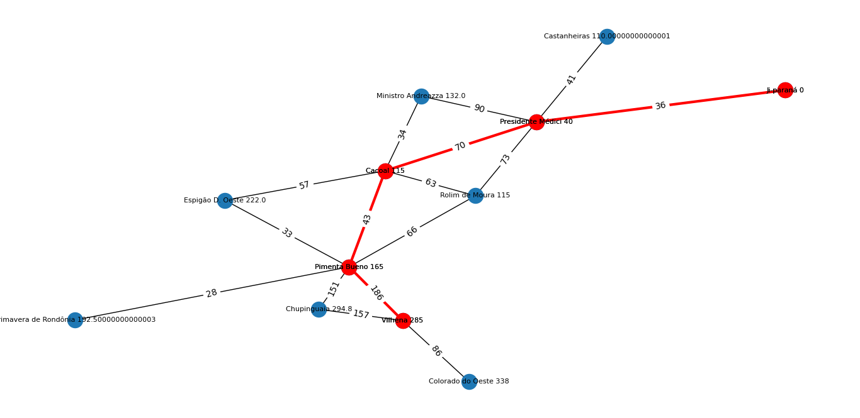
Vilhena x Ji-paraná: Heurística 3
Cidade | H(n) | Riscos
Ji-Paraná | 0 | 0%
Vilhena | 285 | 0%
Colorado do Oeste | 338 | 0%
Chupinguaia | 268 | 10%
Pimenta Bueno | 165 | 0%
Primavera de Rondônia | 175 | 10%
Rolim de Moura | 115 | 0%
Cacoal | 115 | 0%
Espigão D’ Oeste | 185 | 20%
Presidente Médici | 40 | 0%
Ministro Andreazza | 120 | 10%
Castanheiras | 100 | 10%
06/10/2021

Slide 20
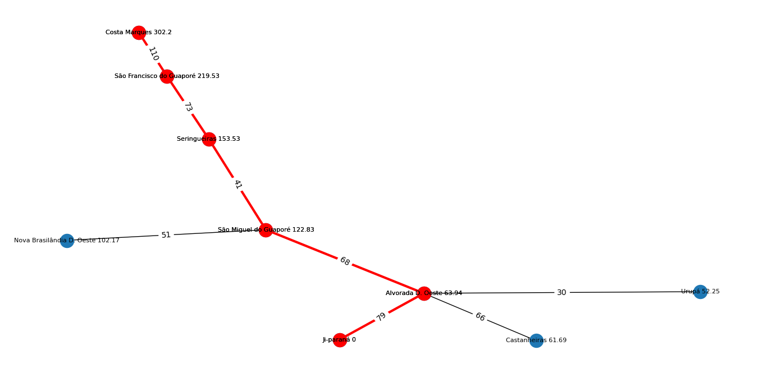
Costa Marques x Ji-paraná: Heurística 1
Cidade | H(n)
Costa Marques | 302.2
São Francisco | 219.53
Seringueiras | 153.53
São Miguel | 122.83
Nova Brasilândia | 102.17
Alvorada D’ Oeste | 63.94
Castanheiras | 61.69
Urupá | 52.25
Ji-Paraná | 0
06/10/2021

Slide 21
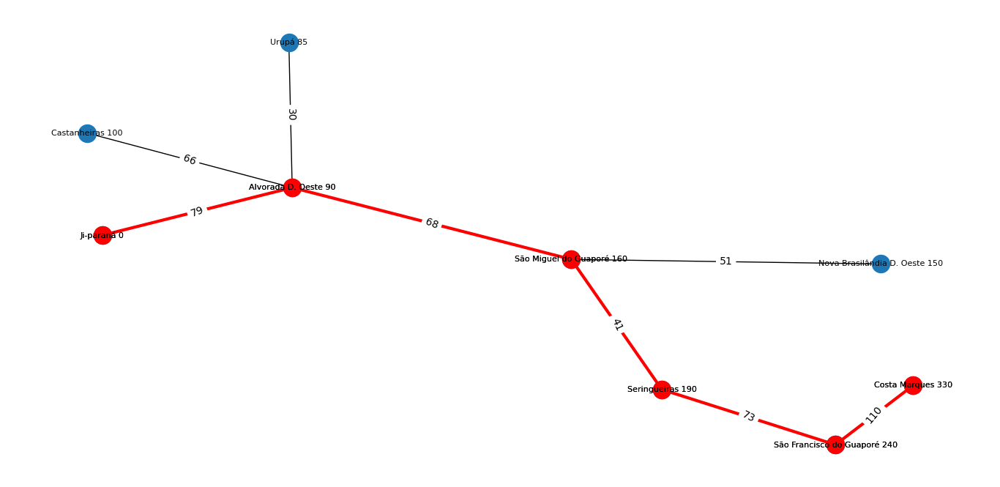
Costa Marques x Ji-paraná: Heurística 2
Cidade | H(n)
Costa Marques | 330
São Francisco | 240
Seringueiras | 190
São Miguel | 160
Nova Brasilândia | 150
Alvorada D’ Oeste | 90
Castanheiras | 100
Urupá | 85
Ji-Paraná | 0
06/10/2021

Slide 22
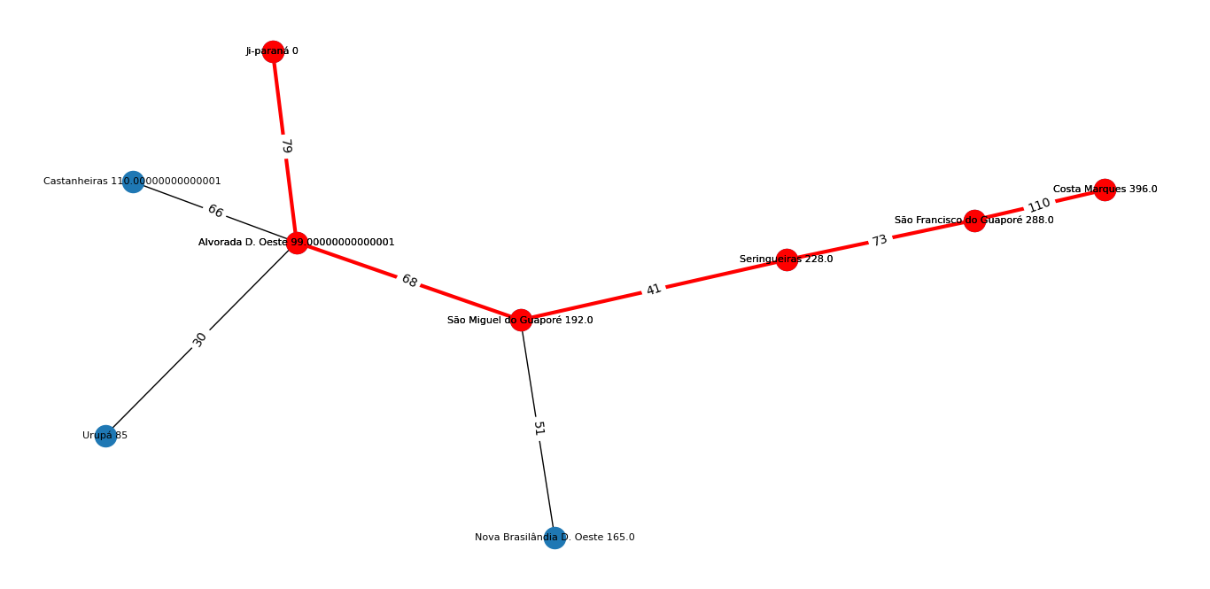
Costa Marques x Ji-paraná: Heurística 3
Cidade | H(n) | Riscos
Costa Marques | 330 | 20%
São Francisco | 240 | 20%
Seringueiras | 190 | 20%
São Miguel | 160 | 20%
Nova Brasilândia | 150 | 10%
Alvorada D’ Oeste | 90 | 10%
Castanheiras | 100 | 10%
Urupá | 85 | 0%
Ji-Paraná | 0 | 0%
06/10/2021

Slide 23
Admissibilidade e consistência das heurísticas
06/10/2021

Slide 24
Conclusão
06/10/2021

